Slide 1

SuperKEKB
概要と補足説明
Sep. 8, 2017 国内レビュー
Haruyo Koiso,
for the SuperKEKB Accelerator Group

Slide 2
資料
https://kds.kek.jp/indico/event/15914/
Design Report ドラフト
マシンパラメター表
Strategy of Phase 2 by 大西さん

Slide 3
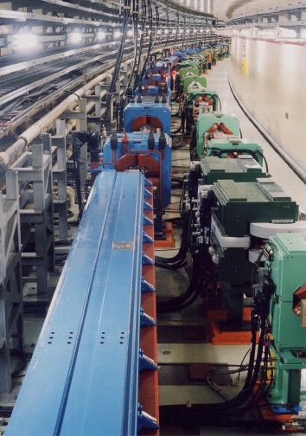



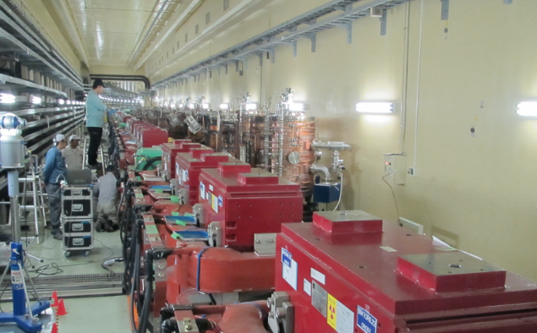
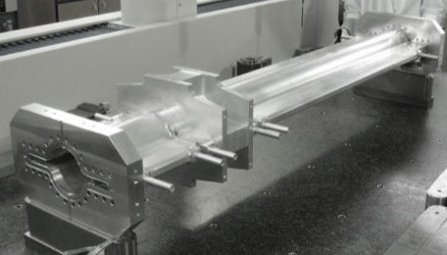
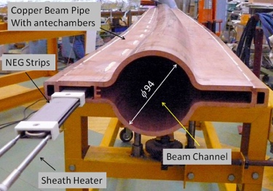
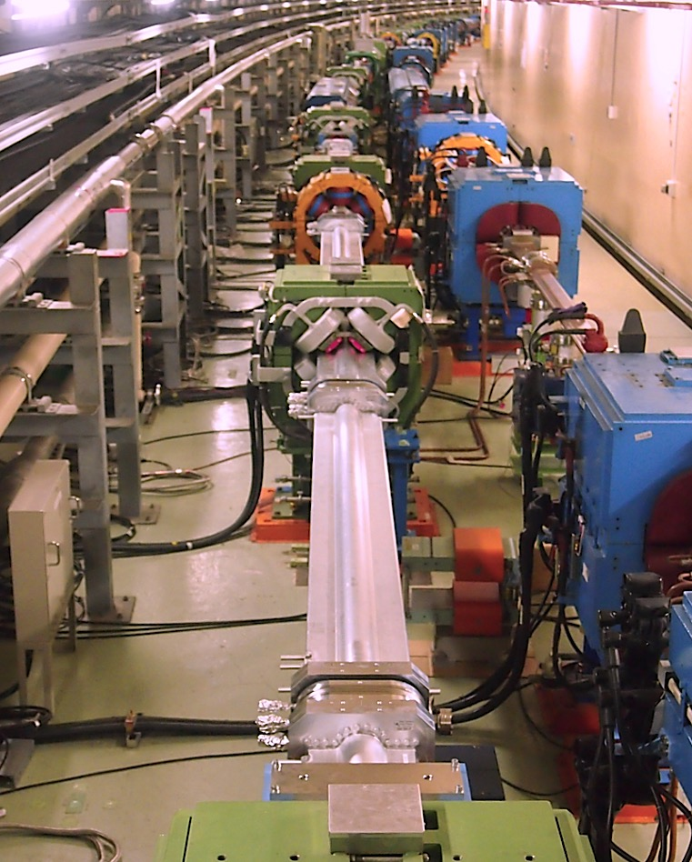
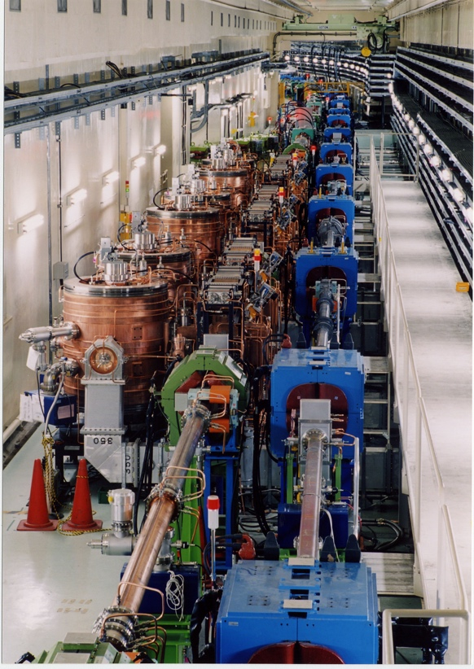
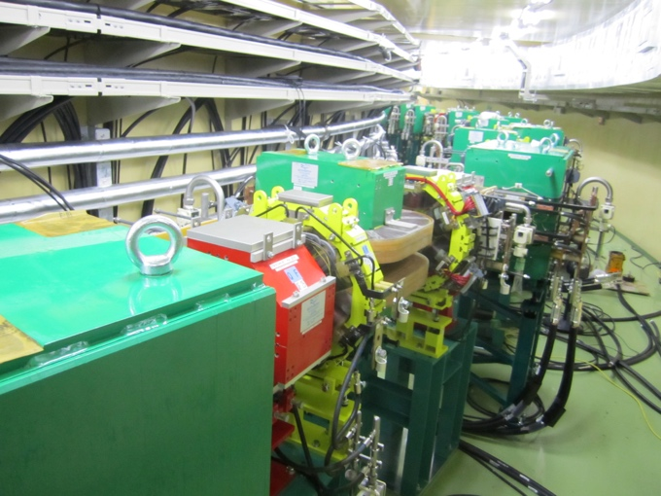
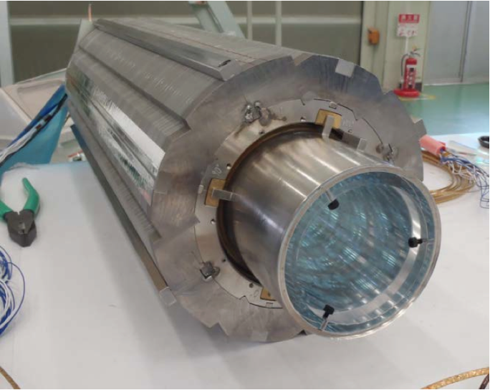
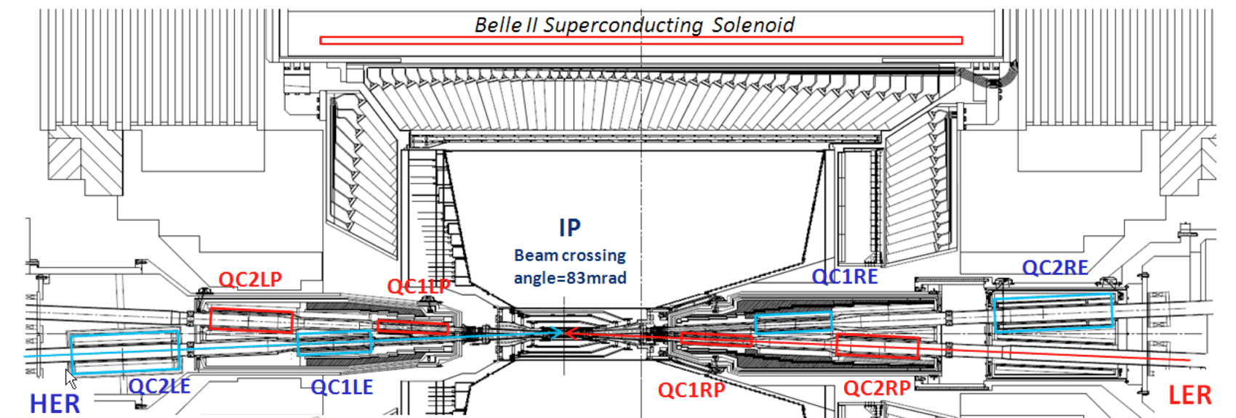
Redesign the lattice to squeeze the emittance (replace short dipoles with longer ones, increase wiggler cycles)
Colliding bunches
IP
New superconducting final focusing magnets near the IP
LER
e⁺ 3.6 A
4 GeV
HER
e⁻ 2.6 A
7 GeV
SuperKEKB
Nano-Beam scheme
extremely small β_{y}*
low emittance
Beam current double
Wiggler sections upgrade
40 times higher luminosity
2.1x10³⁴ --> 8x10³⁵ cm⁻²s⁻¹
Improve monitors and control system
Injector Linac upgrade
RF electron gun
improve e+ source
Injector Linac upgrade
New e+ Damping Ring
Replace beam pipes with TiN-coated antechamber-type ones
Reinforce RF systems for
higher beam currents

Slide 4
SuperKEKB
Beam energy (LER/HER) : 3.5/8.0 GeV (KEKB) → 4.0/7.0 GeV (SuperKEKB)
Luminosity gain
Beam current (LER/HER):
1.64/1.19 A (KEKB)
→ 3.6/2.6 A (SuperKEKB)
Beam-beam parameter:
0.129/0.090 (KEKB)
→ 0.088/0.081 (SuperKEKB)
２倍
1倍
Lorentz factor
Geometrical reduction factors due to crossing angle and hour-glass effect
Classical electron radius
Beam size ratio
Luminosity:
2.11 ×10³⁴ cm⁻²s⁻¹ (KEKB)
→ 80 ×10³⁴ cm⁻²s⁻¹ (SuperKEKB)
Vertical β at the IP:
5.9/5.9 mm (KEKB)
→ 0.27/0.3 mm (SuperKEKB)
40倍
20倍
Challenging

Slide 5
Beam Commissioning
Beam commissioning is being performed in three phases.
~5 months
Feb. - June 2016
successfully finished
~5 months
Phase 1
w/o QCS and Belle II
Basic machine tuning
Vacuum scrubbing
Low emittance tuning
Phase 2
w/QCS and Belle II
w/o Vertex detector
Luminosity tuning
Target luminosity:
1 x 10³⁴ cm⁻² s⁻¹
background study
Phase 3
Physics Run
Luminosity tuning
Target luminosity:
8 x 10³⁵ cm⁻² s⁻¹
Here we are.
QCS: final-focus superconducting magnet system
Y. Funakoshi et al.

Slide 6
Parameter
 | KEKB LER /HER | Phase 1 | Phase 2 4x8 | Phase 3
β_{x}* (mm) | 1200 / 1200 | / | 128 / 100 | 32 / 25
β_{y}* (mm) | 5.9 / 5.9 | / | 2.16 / 2.4 | 0.27 / 0.30
ε_{x} (nm) | 18 / 24 | 2.0 / 4.6 | 2.1 / 4.6 | 3.2 / 4.6
ε_{y} (pm) , coupling | 1498 / 1598 | ~ 10 / - | 29.4 / 64.4, 1.4% (105 / 230, 5.0%) | 8.64 / 12.9 (0.27% / 0.28%)
ξ_{y} | 0.129 / 0.090 | - | 0.0484 / 0.0500 (0.0257 / 0.0265) | 0.088/0.081
σ_{y}* (μm) | 0.94 / 0.94 | - | 0.25 / 0.39 ( 0.48 / 0.74) | 0.048/0.062
I_{beam} (A) | 1.64/1.19 | 1.01/0.87 | 1.0/0.8 | 3.6/2.6
N_{bunches} | 1584 | 1576 | 1576 | 2500
Luminosity (10³⁴ cm⁻² s⁻¹) | 2.1 | - | 2 (1) | 80

Slide 7
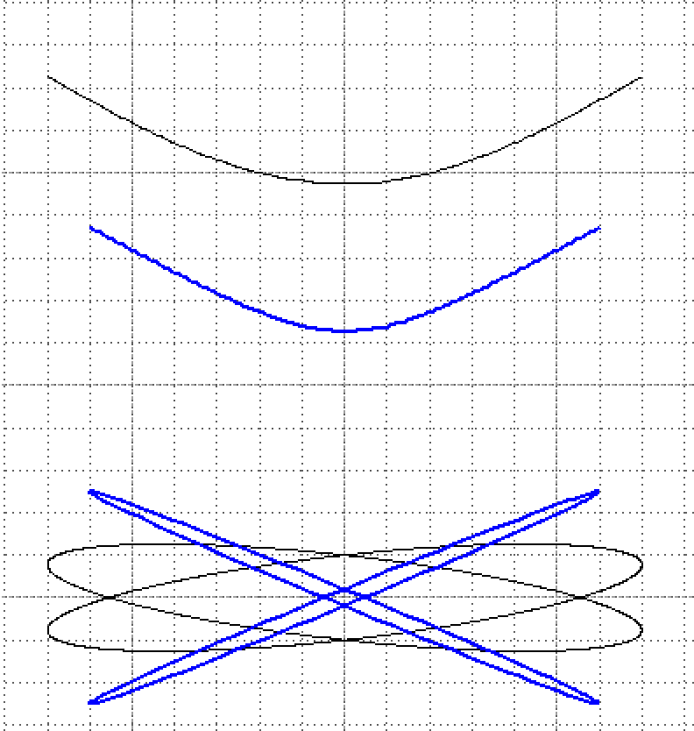
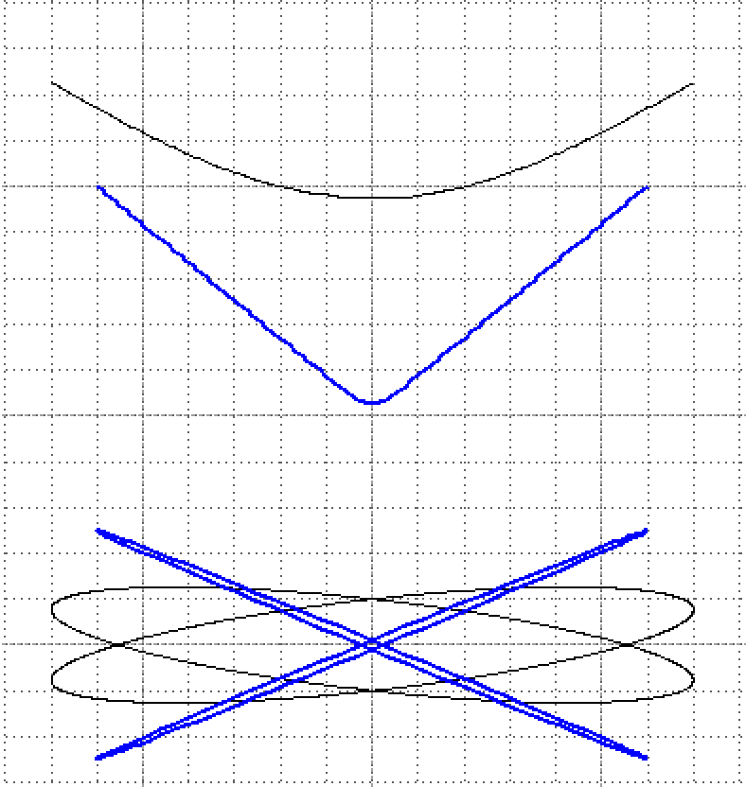
Nano-beam Scheme
Phase 2 “4x8”
β_{x}* = 128 mm, β_{y}* = 2.16 mm
ε_{y} = 29.4 pm (coupling 1.4%)
Phase 3
β_{x}* = 32 mm, β_{y}* = 0.27 mm
ε_{y} = 8.64 pm (coupling 0.27%)
垂直ビームサイズ
KEKB
SuperKEKB
1 μm
水平方向バンチ衝突の様子
100 μm
5 mm
SuperKEKB
バンチはLERのパラメタで記述
KEKBは比較のため
水平方向は有限交差角衝突の場合を記述
垂直方向は21.08/nb/s 達成時の推定値(σ_{y}*~0.94 μm)を記述

Slide 8
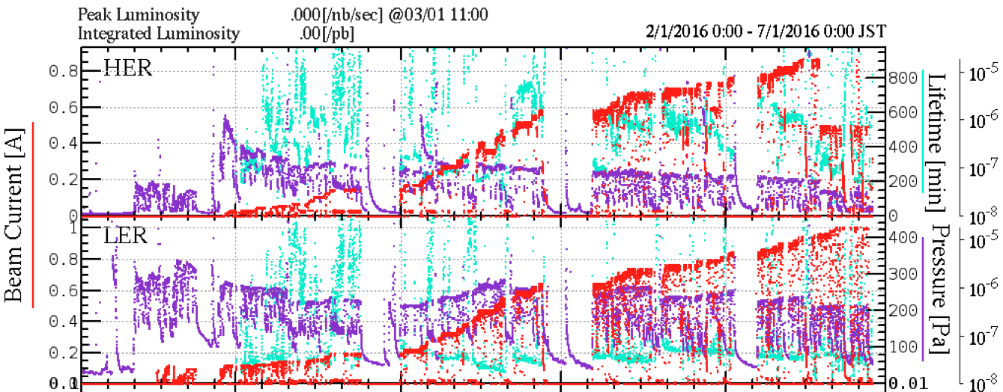
Phase-1 Commissioning
Phase 1 milestones: Feb. to June, 2016
Feb. 1: BT tuning started
Feb. 8: LER injection tuning started
Feb. 10: beam storage in LER
Feb. 22: HER injection tuning started
Feb. 26: beam storage in HER
Tasks during phase 1 operation
Basic machine tuning
Vacuum scrubbing
Low emittance tuning
Machine studies on electron cloud effect, beam background, etc.
Achieved beam current
870 mA (HER)
1010 mA (LER)
red: beam current
purple: vacuum pressure
2/1/2016
3/1
4/1
5/1
6/1
7/1
K. Akai

Slide 9
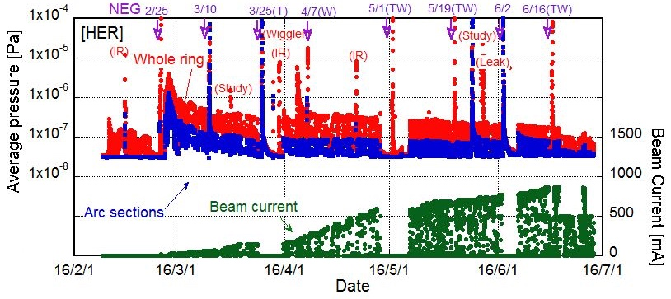
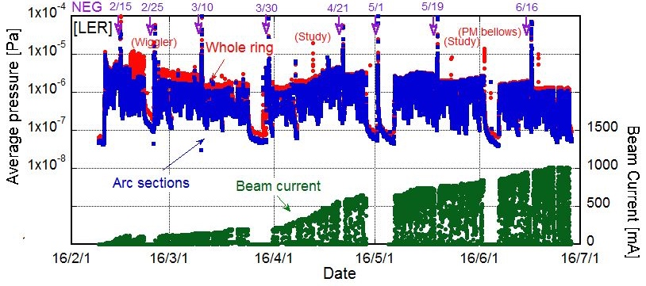
Vacuum Scrubbing
The vacuum system worked well with newly introduced components.
Integrated beam currents satisfied requirement for Belle II roll-in.
[HER]
Base pressure: ~3x10⁻⁸ Pa
Max. beam current: 870 mA
Int. beam current: 660 Ah
Avg. Pressure: ~ 2x10⁻⁷ Pa
(arc sections) ~ 6x10⁻⁸ Pa
Lifetime ~ 400 min.
[LER]
Base pressure: ~5x10⁻⁸ Pa
Max. beam current: 1010 mA
Int. beam current: 780 Ah
Avg. Pressure: ~ 1x10⁻⁶ Pa
Lifetime: ~ 70 min.
(with Emittance control Knob ON)
Y. Suetsugu et al.

Slide 10
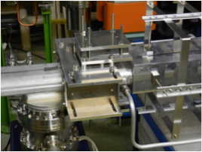
Low Emittance Tuning
Optics corrections have been worked successfully in both rings.
Tentative target of vertical emittance has been achieved in LER.
Measurements with X-ray monitor (XRM) give larger ε_{y} in HER.
  More calibration of XRM and larger βy at RXM in Phase-2.
skew-Q corrector coil on sextupole
Phase1
permanent skew-Q to correct error field of Lambertson
Y. Ohnishi, H. Sugimoto et al.

Slide 11
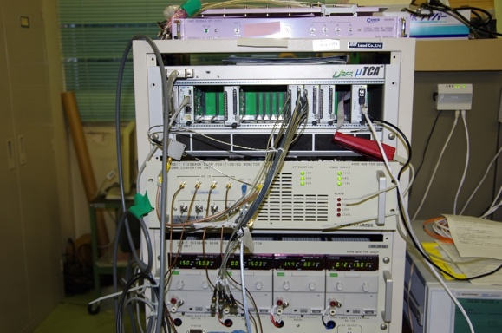
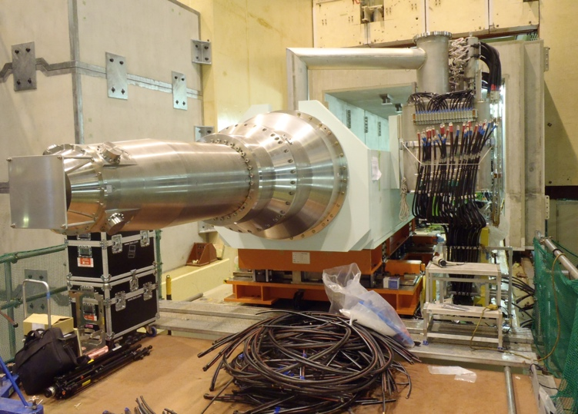
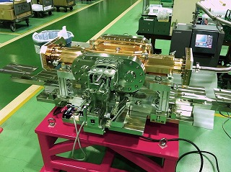
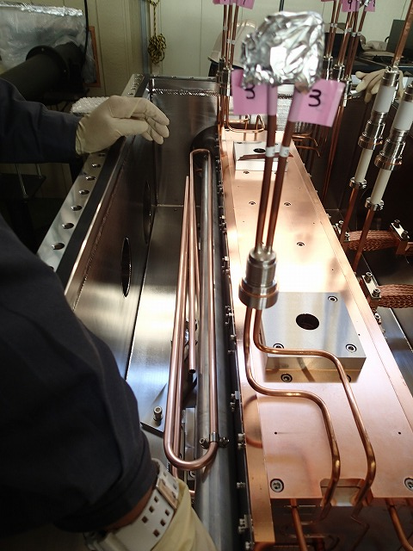
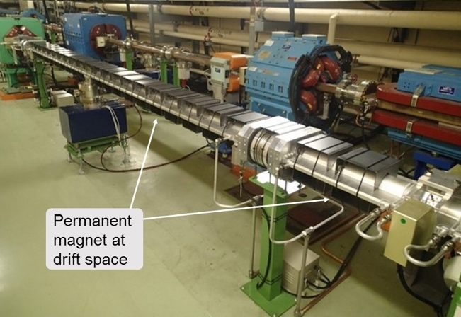
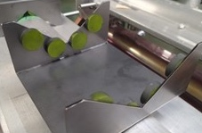
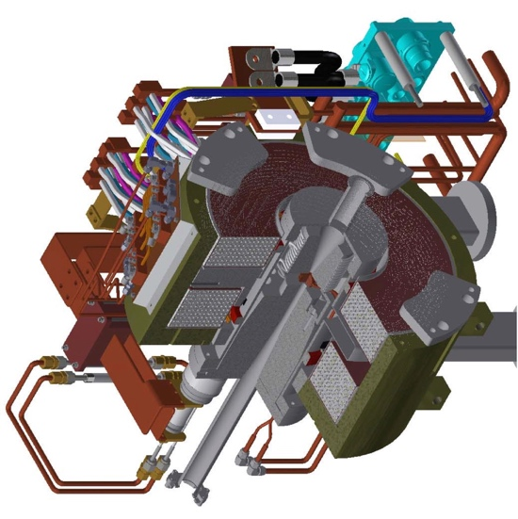
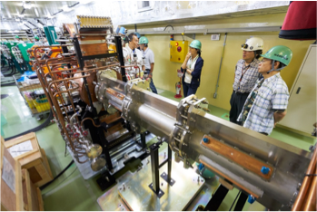

Renovation works for phase 2
Collision feedback
QCS and related works at IR
LER
HER
e⁺
e⁻
colliding bunches
Add collimators
SuperKEKB phase 2
Change injection part for injection from DR
More mitigation for e-cloud
Renovation for phase 2 ongoing.
Injector Linac upgrade
RF electron gun
improve e+ source
pulse magnets for top-up injection
New e+ Damping Ring
RF cavities for DR
DR arc section

Slide 12
QCS system
日光側
大穂側
SC correctors: a1, b1, a2, a3, b3, b4
SC leak field cancel magnets: b3, b4, b5, b6
設計で使用する2極補正コイルの磁場をできる限り小さくするためにQC1,QC2にオフセットを与えている。
Belle ソレノイド磁場
QC2LE QC1LE
Bz 正方向
QC2LP QC1LP
QC1RP QC2RP
QC1RE QC2RE
Bz
日光側
大穂側
N. Ohuchi, Y. Ohnishi et al.

Slide 13
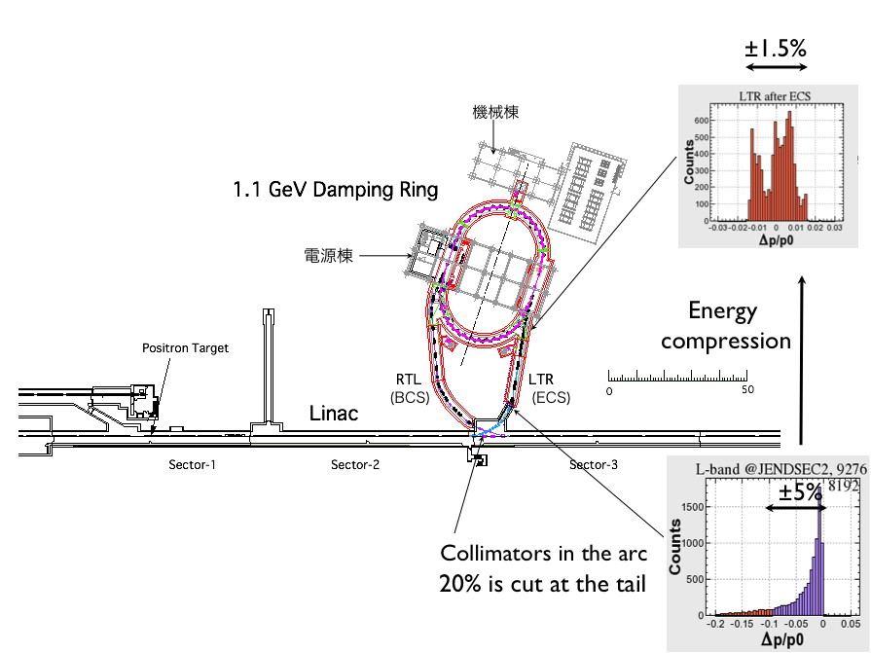
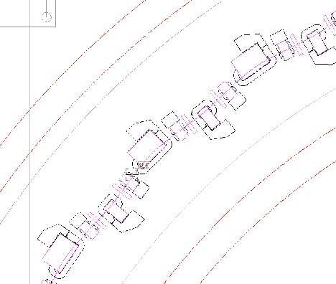
Positron Damping Ring
Reverse bend FODO
for short damping times
11.5/11.7/5.8 ms
M. Kikuchi et al.

Slide 14
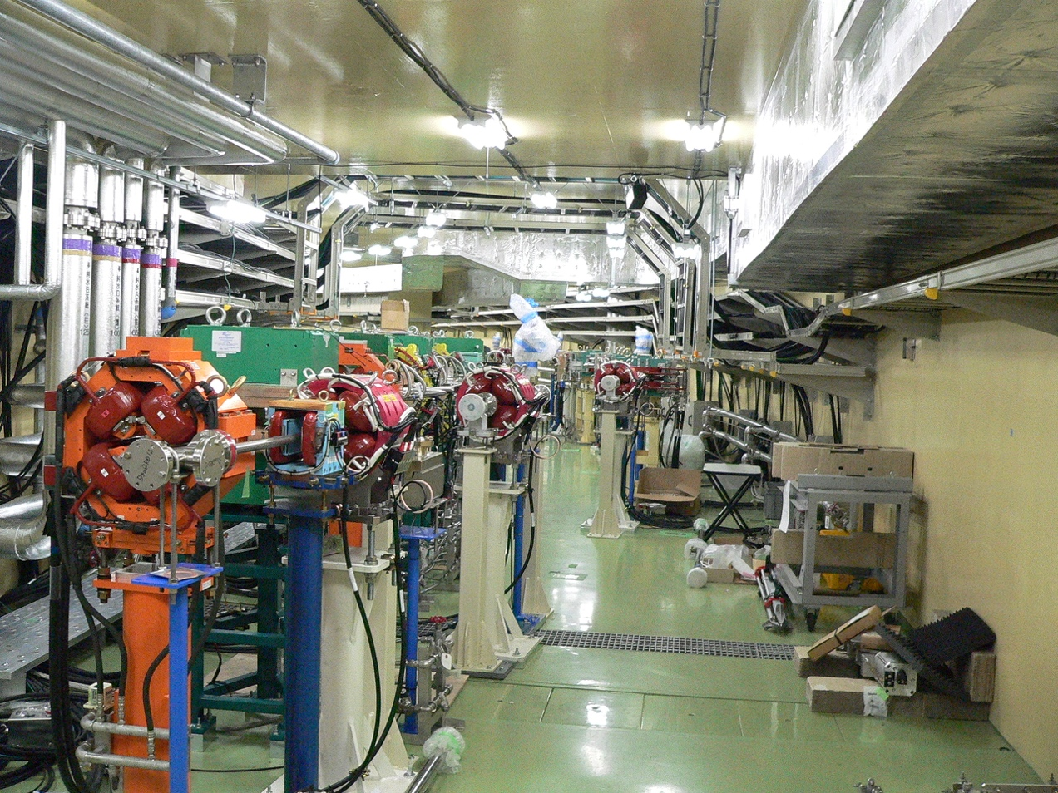
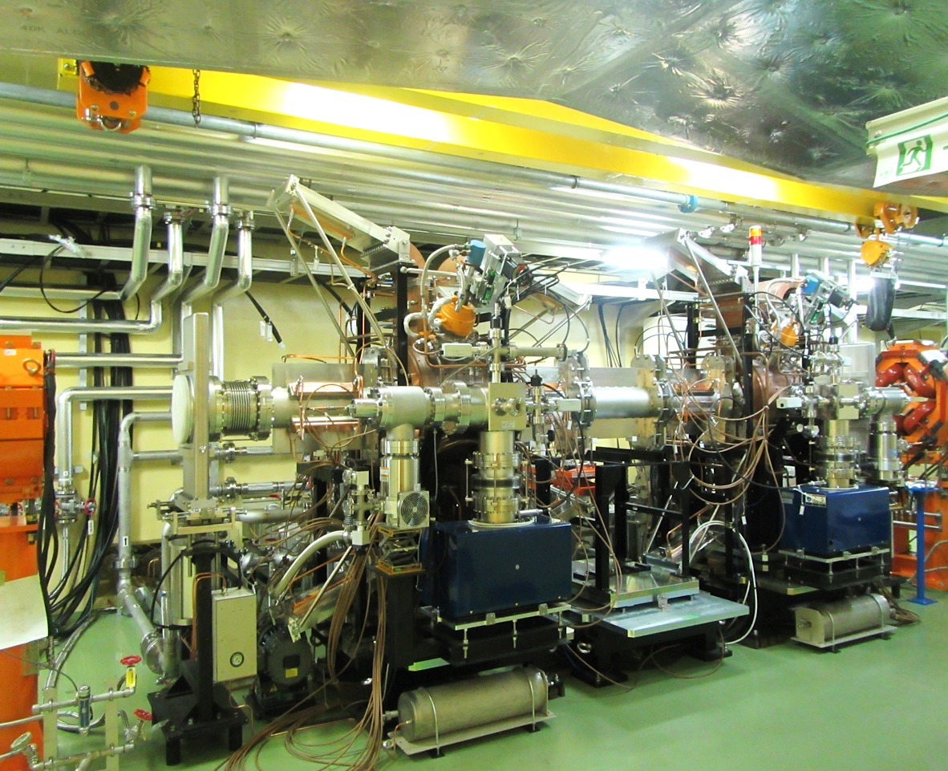
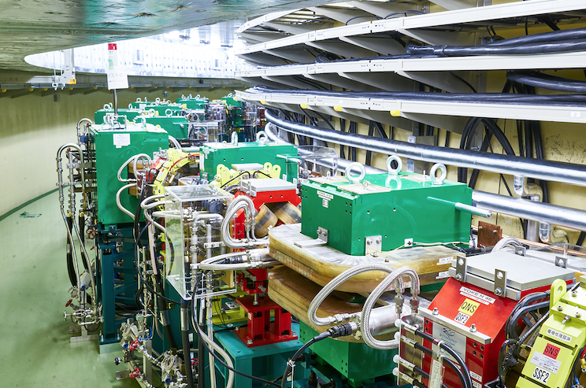
Positron Damping Ring
DR and the extraction line
DR建設・立ち上げ調整は12月4日のビーム調整運転開始に向けて順調に進んでいる。
Installation phase-4
Beam pipes (ring) and vacuum pumps
Magnets alignment (coarse)
Cooling channels for magnets
Beam pipes at BT and Linac side
Installation of ECS and BCS cavities and waveguides
Installation of septums and kickers
Magnets alignment (fine)
Adjustment of power supplies
High power RF cavity conditioning
High power conditioning of ECS and BCS accelerating units
Evacuation of beam pipes
DR
Ext. line
RF system tuning with cavities started in Feb. 1.
Arc cells of DR
M. Kikuchi, K. Akai et al.

Slide 15
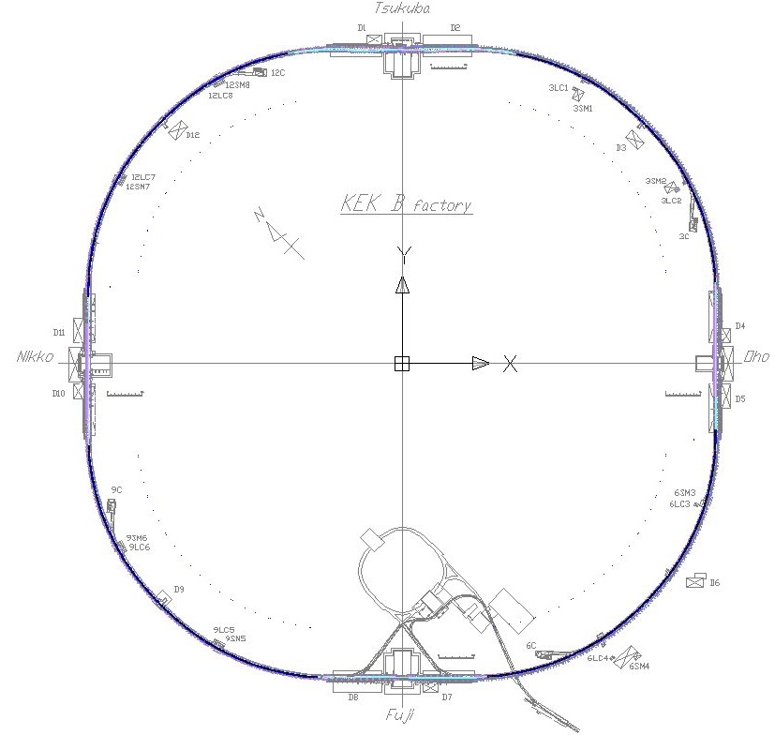
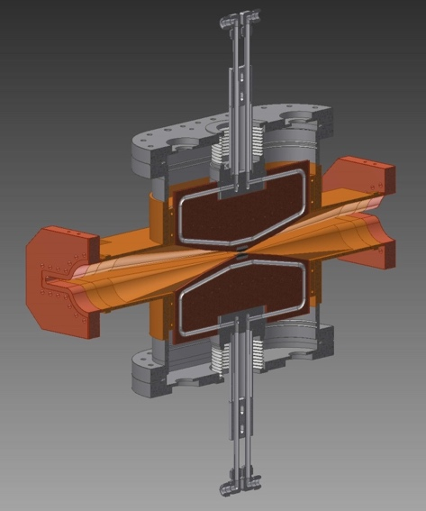
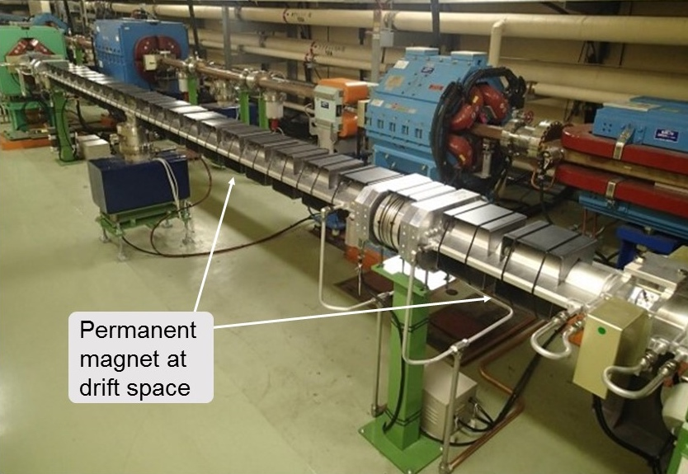
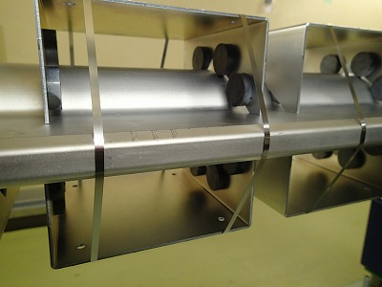
MR各種作業（衝突点以外）_1
Collimator system in Phase-II
LER入射部、アボート部の改造
  DRからの陽電子ビーム入射に変わるため、セプタムおよび近傍の機器を改造。
  ビームサイズが小さく、かつビーム電流が高くなるため、アボートを改造。
コリメータ増強
  新型コリメータのPhase 1試験結果を受け、量産5台を現在製作中、10月頃納品予定。Phase 2に必要な8台がそろう。
  コリメータ周辺の放射線遮蔽評価を受け、シールド製作を開始した。
電子雲対策の強化
  Phase 2以降の電流増強に備えて、アークドリフト部（約1000m）への永久磁石の装着を昨年と今年で実施している。
New
HER D01
H5, H4, V1
New
LER D02
H4,H3,V1
e⁻
e⁺
Vertical collimator for Phase-II
Permanent magnets at drift space (with iron yoke)

Slide 16
MR各種作業（衝突点以外）_2
より高い信頼性、性能向上のための、加速器ハードウェアの適切な保守・改良：特に、
  電磁石電源
  電磁石アラインメント
  大電力RFシステム、加速空洞
  冷却システム
  制御システム、など。
Phase 2 commissioning運転のツール開発
  運転用ソフトウェア
  タイミングシステム、など。
安全システムの改造
  ダンピングリングやAR直接入射路の新規稼働に必要なKEKB安全システムの改造

Slide 17
Schedule
Calendar year
2016
2017
2018
2019
・・・
Japan FY
JFY2016
JFY2017
JFY2018
JFY2019
Summer shutdown
(power saving)
Summer shutdown
(power saving)
Power saving
after mid July 2018
Summer shutdown
(power saving)
(mid Feb. – mid Jul. 2018)
w/ full Belle II
phase 1
w/o QCS
w/o Belle II
phase 2 (MR)
phase 3
w/ QCS
w/ Belle II (no VXD)
MR renovation for phase 2, including
installation of QCS and Belle II
MR startup
HER start
VXD installation
LER start
phase 3 operation
9 months / year
DR installation & startup
DR commissioning
K. Akai
We are here.

Slide 18
Summary
IR
  予定通り8月末にQCSの磁場測定を完了。QCS後退。
  今後のIR概略予定
    2017年9月〜12月上旬
    Belle II グループの作業（ARICHやBEAST IIのインストール等）
    QCS用ビームパイプの組み込み等
    2017年12月中旬〜2018年2月中旬
    QCS前進、衝突点加速器機器の再組み込み、立上げ調整等
    phase 2用の放射線シールド構築
    2018年2月中旬: MR phase 2 commissioning start
  より詳細かつ正確な工程の検討を、加速器とBelle IIグループで協力して進めている。
IR以外も、MRの各部署において、Phase 2に向けた各種改良や、今後の長期運転に向けた機器の維持・改善を順調に進めている。
12月4日DRビーム調整運転開始、2018年2月中旬MR Phase 2運転開始に向けて、現行計画に概ね沿って進行している。
K. Akai et al.

Slide 19
backup

Slide 20
要検討事項
キッカー、セプタム調整の具体化
キッカーは蹴り角を変えるとタイミングが変わる。
事前にできる対応策、用意すべきツールの検討。
アライメント結果の検討
ステアリングの定格内に収まっているか？
出射キッカーのタイミングジッターに起因するLINACでのビーム品質の劣化。
シフト体制
夜中はKCGシフトは付けない。
夜中は準夜の続き、真空焼き、LINAC調整、希望者のスタディ等に充てる。
１シフトは何人体制？
LINAC調整はどれくらい必要か？
H. Sugimoto et al.

Slide 21
コミッショニング
期間: 2017年１２月４日 ~ 2018年2月中旬？(LTR,RTL調整も含む)
まずは1バンチ、1nC、1Hzで調整を行う。
まずはLINACの東側ビームダンプまでビームを通すことを優先する。
目標平均真空圧力 = 1x10^-5Pa
柴田氏の見積りでは2nC/bunch (2bunch, 2pulse)で４日程度かかる。
エミッタンスカップリングの目標値 = 10%
シミュレーション上は軌道補正だけで達成できる。
夜中はKCGシフトは付けない。
準夜の続き、真空焼き、LINAC調整、希望者のスタディ等に充てる。
H. Sugimoto et al.
Notes:
ビームは基本的には東側ビームダンプに捨てる。(<50nA)

Slide 22
M. Kikuchi
Notes:
Damping time (sec):
X : 1.153777E-02 Y : 1.173292E-02 Z : 5.878446E-03
Damping time [(turns)
X: 25527.527316355438

